Slide 1
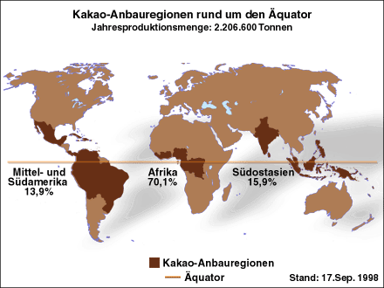
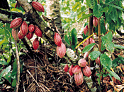
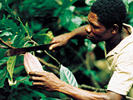
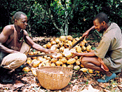
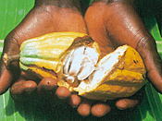
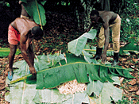
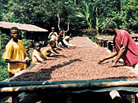
KAKAO
Im Ursprungsland
Kakaobaum Kakaoernte Öffnen der Kakaofrüchte
Geöffnete Frucht Fermentation Trocknen der Bohnen

Slide 2
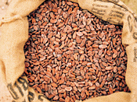
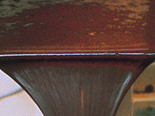
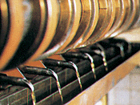
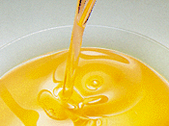
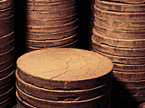
KAKAO
Im Verbraucherland
Werden im Verbraucherland geröstet und weiterverarbeitet!
Getrocknete Kakaobohnen
Kakaomasse
Kakaopresse
Kakaobutter
Kakaopresskuchen wird zu Kakaopulver gemahlen!

